Slide 1
IMPERATIVO AFIRMATIVO
Notes:
Esta presentación en power point la podrás, de acuerdo con el currículum de cada grupo, trabajar vía cañón, televisión o pizarra digital interactiva. Esperamos que te sea muy útil.

Slide 2
A
L
U
T
I
X
Z
E
A
T
C
N
I
O
O
C
N

Slide 4
N
Ó
I
C
A
C
I
L
P
X
E
Fuente: Gramática de Español Paso a Paso

Slide 5
Formación y usos
El Imperativo se usa solo con las segundas personas y con la primera persona del plural
 | amar | vender | vivir
tú | ama | vende | vive
vos | amá | vendé | viví
usted | ame | venda | viva
nosotros(as) | amemos | vendamos | vivamos
vosotros(as) | amad | vended | vivid
ustedes | amen | vendan | vivan

Slide 6
Irregularidades especiales para “tú”
Decir | Hacer | Ir | Oír | Poner | Salir | Tener | Venir
di | haz | ve | oye | pon | sal | ten | ven
Usos del Imperativo
Dar consejos y sugerencias | Si vas a París, visita el Museo.
Formular pedidos | Por favor, abre la ventana.
Dar órdenes | Entreguen los trabajos hoy.
Dar instrucciones | Para llegar al teatro, doble a la derecha.
P.S.: Imperativo de “vos” :
decí, hacé, oí, salí, tené, vení
Casos en que coincide con el Imperativo de “tú”:
ir – ve; estar – está; ser – sé

Slide 7
Formación (regulares e irregulares)
tú | Se quita la -s final a la forma de “tú” del Presente de Indicativo, ya sea regular, ya sea irregular (tú) pasas > pasa (tú) (tú) oyes > oye (tú)
vos | Se quita la -d final a la forma de “vosotros” del Imperativo afirmativo decid - decí esperad > esperá
usted, ustedes, nosotros(as) | Son las mismas formas del Presente de Subjuntivo correspondientes a esas personas. trabaje (usted) tengan (ustedes)
vosotros(as) | Se cambia la -r final del infinitivo por -d decir > decid (vosotros/as) esperar > esperad (vosotros/as)

Slide 8
¡Ojo!
El Imperativo no denota, en general, falta de cortesía. Aunque el tratamiento no sea formal, el uso del Imperativo no corresponde, necesariamente, a un trato abrupto.

Slide 9
Empleo de los pronombres complemento
Colocación | Los pronombres complemento se colocan después del Imperativo Afirmativo y se le unen formando una sola palabra: síguelo, óiganla etc.
Orden | Cuando hay dos pronombres complemento, en general, va primero el OD y después el OI: tráigamelo, llévatelas etc.
Observa este contraste
Escúchame (Imperativo) Pedido: que tú me escuches Me escucha (Presente de Indicativo) Afirmación: alguien me escucha (ahora o siempre) Por eso, una posición inadecuada del pronombre puede provocar uma interpretación equivocada.

Slide 10
¡Ojo!
1. Los Imperativos conjugados en “nosotros(as)” pierden la -s de su terminación delante de los pronombres complemento -nos o -se: encontrémonos, pidámoselo
2. Los Imperativos conjugados en “vosotros(as)” pierden la -d de su terminación ante la forma reflexiva “os”: miraos, bebeos. Lo mismo ocurre con los imperativos de los verbos pronominales: arreglaos, divertios.
3. El verbo irse es el único que no sigue la regla 2: idos.

Slide 11
N
Ó
I
C
I
T
E
P
M
O
C
Notes:
Propón a los alumnos una competición. Habrá dos grupos.
Cada grupo contestará las respuestas del quiz sobre el tema en una hoja.
Después de lista la actividad:
recoge las hojas y haz tú la corrección; o
intercambia las respuestas entre los grupos, para que se corrijan; o
previamente determina un grupo de alumnos que estarán responsables de la corrección.
Gana el grupo que tenga más respuestas correctas.

Slide 12
1.
http://www.neteducacao.com.br/experiencias-educativas/fundamental-ii/lingua-estrangeira/el-imperativo
El verbo que falta en el anuncio es el verbo disfrutar, empleado con el pronombre complemento, que se quedará...
¿?
Notes:
Respuesta: Disfrútalo.

Slide 13
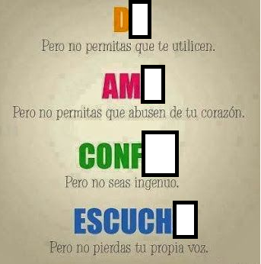
2.
La conjugación de los verbos al lado – dar, amar, confiar y escuchar - en la segunda persona del singular (tú) del Imperativo es...
¿?
http://www.pinterest.com/pin/379920918536512846/
Notes:
Respuesta: da, ama, confía, escucha.

Slide 14
3.
http://www.diarioconcordia.com/segun-luchemos-por-la-vida-entre-rios-se-ubica-debajo-de-la-media-nacional-en-accidentes-viales.html
El verbo luchar en la primera persona del plural (nosotros) del Imperativo es...
¿?
Notes:
Respuesta: Luchemos

Slide 15
4.
https://www.msssi.gob.es/campannas/campanas06/ObesidadInfant.htm
La conjugación de los dos verbos en la segunda persona del singular (tú) es...
¿?
Notes:
Respuesta: despierta, desayuna

Slide 16
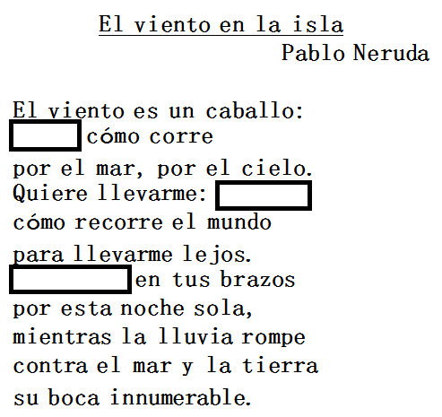
5.
Completando la conjugación de los verbos en los huecos del poema, respectivamente:
2º verso – oír + lo (tú);
4º verso – escuchar (tú) y
7º verso – esconder + me (tú); son...
http://www.neruda.uchile.cl/obra/obraversosdelcapitan2.html
¿?
Notes:
Respuesta: óyelo, escucha, escóndeme

Slide 17
Respuestas
1. disfrútalo
2. da/ama/confía/escucha
3. luchemos
4. despierta/desayuna
5. Óyelo/Escucha/escóndeme

Slide 18
¡Gracias!

